Slide 1
FlowRefine
Local generation and verification
of editable process flowcharts
Motivation: process documentation
in my oil and gas engineering field
General synthetic tasks, with CPU and GPU experiments
Generative AI final project 25 October 2026
FlowRefine CPU pilot and exploratory GPU comparison 1
Notes:
Моя основная специальность — нефтегазовое дело. Поэтому мне интересны инструменты, которые помогают описывать производственные процессы: последовательность операций, проверки условий и действия при отклонениях. Такие описания удобно представлять в виде блок-схем.
Я выбрал эту тему, потому что хотел проверить, может ли локальная система по текстовому описанию построить редактируемую схему и затем проверить собственный результат. В перспективе такой инструмент мог бы помогать при подготовке рабочих материалов. В этом проекте я проверял базовый подход на простых синтетических процессах. Реальные нефтегазовые регламенты пока не использовались.
Generative AI final project 25 October 2026

Slide 2
Can feedback improve a generated flowchart?
Editable graph
Evaluation after one edit
Nodes: steps and decisions
Exact graph match
Directed edges: process logic
Node F1 and edge F1
JSON scene rendered as SVG / PNG
Separate geometry checks
Sources: frozen protocol and original task descriptions
FlowRefine CPU pilot and exploratory GPU comparison 2
Notes:
Главный вопрос проекта: улучшает ли дополнительная проверка качество автоматически построенной блок-схемы?
Мне важно было получить структуру, которую можно изменять: узлы, их типы и направленные связи. Поэтому модель сначала формирует граф в JSON, а изображение строится уже из него. Это позволяет отдельно проверять содержание и визуальное представление.
Красивая схема может содержать неправильную стрелку или пропущенный этап. Поэтому основной критерий — соответствие графа заданному процессу. Мы сравниваем его с эталоном, а не оцениваем качество только по внешнему виду.
Sources: frozen protocol and original task descriptions

Slide 3
The architecture separates generation and verification
Process description
Text model
JSON graph B0
Renderer
SVG and PNG
Programmatic checks
Visual critic
Text editor
one correction
Saved graph and metrics
B1: checks B2: visual critique B3: both
Source: pipeline implementation and frozen_protocol.json
FlowRefine CPU pilot and exploratory GPU comparison 3
Notes:
В архитектуре несколько этапов. Текстовая языковая модель получает описание процесса и создаёт граф. Рендерер превращает граф в изображение. Далее возможны два источника замечаний: программные проверки структуры и визуально-языковая модель, которая рассматривает картинку вместе с исходным запросом.
Затем та же текстовая модель получает замечания и формирует исправленный граф. Для эксперимента я сравниваю четыре режима: B0 — исходная генерация, B1 — исправление по программным замечаниям, B2 — по визуальным, B3 — по обоим источникам.
Это даёт возможность проверить, приносит ли каждый дополнительный компонент реальную пользу. Само наличие критика ещё не означает, что итог станет лучше.
Source: pipeline implementation and frozen_protocol.json

Slide 4
Compact models test local execution on a CPU
Role / control | Original CPU configuration
Generator and editor | Qwen2.5-3B-Instruct, Q4_K_M
Visual critic | SmolVLM-256M-Instruct, Q8_0
Data | 5 development + 15 synthetic test tasks
Comparison | Same saved B0, one correction round
Office-PC feasibility was the motivation. No hardware-wide benchmark.
Sources: model manifests, dataset card, frozen protocol
FlowRefine CPU pilot and exploratory GPU comparison 4
Notes:
Первую конфигурацию я сознательно сделал компактной. Идея состояла в том, чтобы проверить потенциал локального запуска на обычном компьютере без мощной видеокарты. Это пилот в условиях ограниченного оборудования; полноценного исследования разных офисных компьютеров здесь нет.
Текстовая модель — Qwen2.5 на три миллиарда параметров в четырёхбитном формате GGUF. Визуальный критик — SmolVLM на 256 миллионов параметров в восьмибитном формате.
Тестовая часть включает 15 синтетических задач: по пять линейных процессов, развилок и циклов. Полное совпадение показывает, сколько графов целиком соответствуют эталону. Edge F1 оценивает совпадение направленных связей. Такой протокол позволяет отличить работоспособность программы от правильности результата.
Sources: model manifests, dataset card, frozen protocol

Slide 5
The original feedback modes reduce exact correctness
Exactly correct graphs out of 15
B0 Initial
B1 Checks
B2 Visual critique
B3 Both
No edit fixes an incorrect B0 to exact correctness
Source: analysis/test_v1/aggregate.json, all 15 test tasks
FlowRefine CPU pilot and exploratory GPU comparison 5
Notes:
Исходная генерация дала 11 полностью правильных схем из 15. После программной проверки итог также составил 11 из 15. Визуальная критика дала девять, а объединение двух источников — семь.
Таким образом, уже первый эксперимент не подтвердил предположение, что дополнительная критика обязательно улучшает схему. Средний Edge F1 тоже снижался: примерно с 0,957 у исходной генерации до 0,899 у комбинированного режима.
Возник естественный вопрос: возможно, слабым местом был слишком компактный визуальный критик? Чтобы проверить это направление, я провёл дополнительный эксперимент.
Source: analysis/test_v1/aggregate.json, all 15 test tasks

Slide 6
The GPU experiment replaces the visual critic
Component | GPU comparison
Visual critic | Qwen2.5-VL-3B-Instruct, FP16
Hardware | RTX 3060, 12 GB VRAM
Measured peak allocation | 7.33 GiB
Reused controls | Same B0 / B1, text editor and 15 tasks
Exploratory rerun after viewing the original test results
Sources: gpu_vlm_v1 manifest and execution metadata
FlowRefine CPU pilot and exploratory GPU comparison 6
Notes:
Во втором эксперименте я заменил только визуальную модель: использовал Qwen2.5-VL на три миллиарда параметров в FP16 на RTX 3060 с 12 гигабайтами видеопамяти.
Текстовый генератор и редактор остались прежними. Также сохранились исходные графы, задания и порядок обработки. Вместе с визуальной моделью изменились её семейство, точность и обработка изображения. Поэтому это сравнение конфигураций критика, а не чистый эксперимент с числом параметров.
Это дополнительная проверка на тех же 15 задачах. Её следует рассматривать как исследовательское сравнение конфигураций, а не как независимое подтверждение на новой выборке.
Sources: gpu_vlm_v1 manifest and execution metadata

Slide 7
The larger critic lowers downstream graph scores
Exactly correct graphs out of 15
Mean edge F1
B2 0.912 to 0.810
B3 0.899 to 0.810
New invalid: 1/15 each
System outcome, including the unchanged text editor
Sources: test_v1 and gpu_vlm_v1 aggregate.json, same 15 saved tasks
FlowRefine CPU pilot and exploratory GPU comparison 7
Notes:
Более крупная визуальная модель не улучшила итог. В режиме B2 число полностью правильных схем снизилось с девяти до пяти. В B3 — с семи до пяти. Средний Edge F1 в обоих новых режимах оказался около 0,810.
При этом допустимыми по формату остались 14 схем из 15 в каждом режиме. Это ещё раз показывает, почему недостаточно проверить только валидность: граф может открываться и отображаться, но неверно передавать процесс.
Здесь измеряется результат всей цепочки «критика — исправление». Это не отдельная оценка всех способностей Qwen-VL.
Sources: test_v1 and gpu_vlm_v1 aggregate.json, same 15 saved tasks

Slide 8
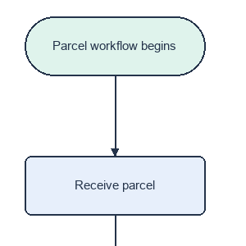
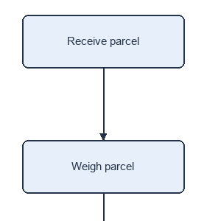
False criticism removes a required start node
B0: required start
New B3: start removed
Saved critic instruction
“Remove the
"Parcel workflow begins"
box as it is redundant.”
Exact: yes to no
Edge F1: 1.000 to 0.909
Source: test_chain_01, saved B0, GPU visual critique and new B3
FlowRefine CPU pilot and exploratory GPU comparison 8
Notes:
На этом примере видно, как появляется ухудшение. Исходная схема обработки посылки полностью соответствует заданию. В частности, в запросе явно указан начальный узел «Parcel workflow begins».
Однако новый критик предлагает удалить этот блок как избыточный. Это противоречит исходному требованию. После исправления в режиме B3 начальный блок действительно исчезает: вместо семи узлов остаётся шесть. Ранее правильный граф перестаёт полностью совпадать с эталоном.
То есть у нас есть конкретная наблюдаемая цепочка: ошибочное замечание, затем соответствующее изменение графа и ухудшение метрики. Она объясняет один случай регрессии. Но один пример не доказывает, что абсолютно все ошибки возникли по одной причине.
Source: test_chain_01, saved B0, GPU visual critique and new B3

Slide 9
The evidence points to unreliable feedback and editing
Observed
Plausible explanations
False instruction in a saved critique
General VLM lacks graph calibration
Corresponding deletion in the edit
Full-graph rewriting permits regressions
A valid loop fix remains unexecuted
The same small editor may limit gains
One rerun cannot isolate these mechanisms or rank model families
Sources: saved critic outputs, edited graphs and validity errors
FlowRefine CPU pilot and exploratory GPU comparison 9
Notes:
Я бы разделил объяснение на наблюдаемые факты и гипотезы. По сохранённым ответам видно, что критик иногда предлагает изменения, которые нарушают явные требования. Редактор может перенести такие изменения в итоговую схему.
Вероятное объяснение состоит в том, что общие возможности более крупной модели не гарантируют точную проверку конкретного графа. Здесь нужно сверить каждый этап и каждую стрелку с запросом и уметь оставить правильную схему без изменений. Содержательно убедительное замечание может оказаться неверным.
Второе ограничение — сам редактор. Он остался прежним, а исправление выполняется через повторное создание всего графа. Поэтому возможны как перенос ошибочного совета, так и новые ошибки при переписывании. В одном из циклов критик верно указал пропущенную связь, но редактор её не восстановил.
По этим данным нельзя доказать внутреннюю причину поведения модели или обвинить формат FP16. Можно обоснованно сказать: в данной конфигурации более крупный критик не обеспечил более надёжную цепочку исправления.
Sources: saved critic outputs, edited graphs and validity errors

Slide 10
Local execution works, while correction remains unreliable
Local editable flowchart generation is feasible.
A larger critic alone did not improve this pipeline.
Next: verify critiques and constrain accepted edits.
New held-out tasks and repeated runs remain necessary.
Project conclusions and next experiment proposal
FlowRefine CPU pilot and exploratory GPU comparison 10
Notes:
Главный результат проекта — работающий локальный прототип с редактируемым графом, воспроизводимым сравнением режимов и сохранением промежуточных результатов. Эксперимент также показал важное ограничение: автоматическое исправление способно повредить уже правильную схему, а простая замена критика на более крупную модель проблему не решила.
Поэтому следующим шагом я считаю контролируемое редактирование: сначала проверять обоснованность замечания, затем менять конкретные элементы и сохранять обязательные узлы и связи. Отдельно нужно оценивать качество критика и способность редактора выполнять верные рекомендации.
Для нефтегазового применения потребуются реальные примеры, проверка специалистами и более широкая оценка. Сейчас проект позволяет исследовать эти ограничения на небольшом понятном стенде и показывает, какие механизмы следует улучшать дальше.
Project conclusions and next experiment proposal

Slide 11
References and experiment sources
Qwen2.5-3B-Instruct-GGUF: huggingface.co/Qwen/Qwen2.5-3B-Instruct-GGUF
SmolVLM: huggingface.co/ggml-org/SmolVLM-256M-Instruct-GGUF
Qwen2.5-VL-3B: huggingface.co/Qwen/Qwen2.5-VL-3B-Instruct
Original results: runs/test_v1 and analysis/test_v1
GPU results: snapshots/gpu_return_20261025_121148/contents/runs/gpu_vlm_v1
Appendix A Source files and official model cards
FlowRefine CPU pilot and exploratory GPU comparison 11
Notes:
Справочный слайд для вопросов. Модели предобученные, обучение в проекте не выполнялось. Нефтегазовое применение служит мотивацией, эксперимент использует общие синтетические задачи.
Appendix A Source files and official model cards

Slide 12
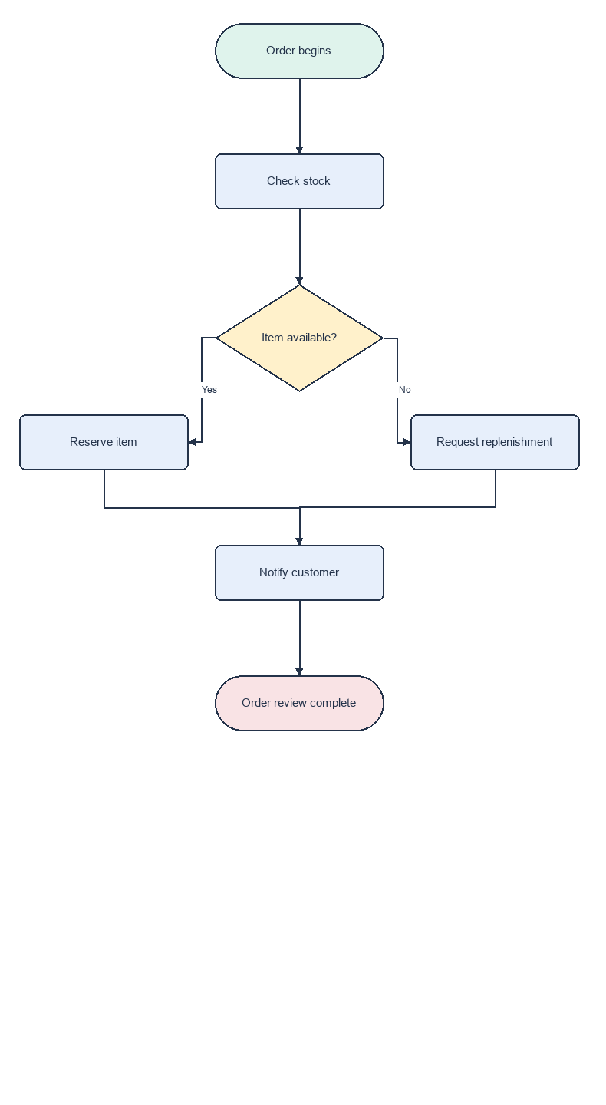
A generated branching process matches the request
B0: complete saved output
Decision and merge, enlarged
Edge F1 1.000 Exact match
Source: test_branch_01/B0/chart.png and scene.json. Enlarged branch detail at right.
Appendix B Saved original CPU example 12
Notes:
Удачный исходный результат: ветвление заказа. Покажите весь граф слева и увеличенный фрагмент справа. Yes ведёт к Reserve item, No к Request replenishment; обе ветви объединяются в Notify customer. Node F1=1, edge F1=1, exact=1; zero hard geometry errors. This is a selected success, not a representative estimate. No improvement claim.
Images are unmodified saved PNGs. PowerPoint cropping removes only the indicated margins/stages. No new inference or reference-guided editing.
Source: test_branch_01/B0/chart.png and scene.json. Enlarged branch detail at right.

Slide 13
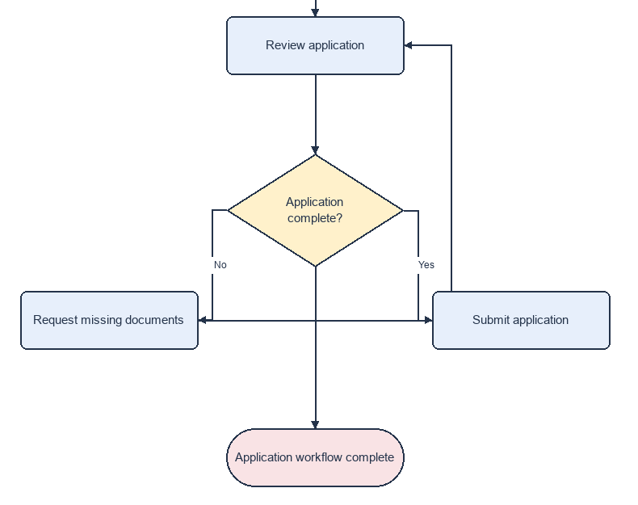
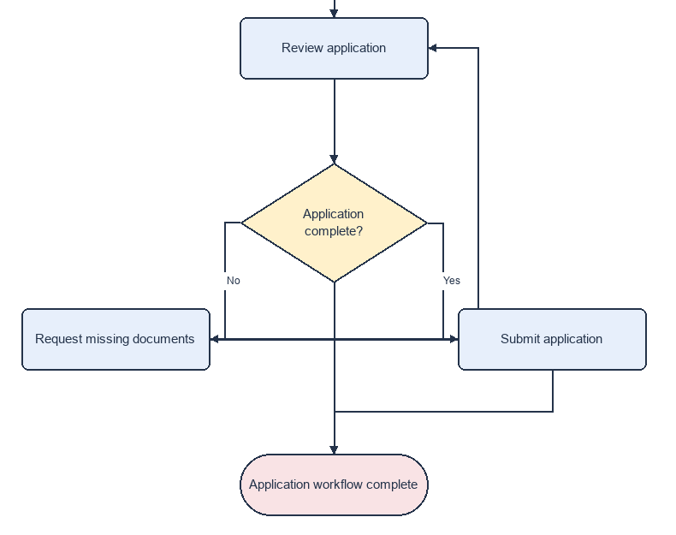
A loop edit improves edge F1 but stays incorrect
B0: initial
B3: combined feedback
Edge F1: 0.857 to 0.875
Both graphs remain incorrect
Submit application gains an exit and a wrong link to Request missing documents.
Source: test_loop_02/B0 and B3 chart.png. Detail: review, decision, loop and exit.
Appendix C Saved original CPU example 131
Notes:
Сложный цикл заявки: условие Application complete? должно отправлять No на Request missing documents с возвратом к Review application, а Yes на Submit application и далее к концу. B0 не содержит Submit to end и содержит лишний прямой выход из условия. B3 добавляет нужное Submit to end, но также неверное Submit to Request missing documents; прежний лишний выход остаётся. F1 0.857142857 to 0.875. Both graphs incorrect; geometry errors 1 to 1. Selected partial improvement, not a successful full correction. Crops omit initial start and Collect documents stages.
Images are unmodified saved PNGs. PowerPoint cropping removes only the indicated margins/stages. No new inference or reference-guided editing.
Source: test_loop_02/B0 and B3 chart.png. Detail: review, decision, loop and exit.

